Slide 1
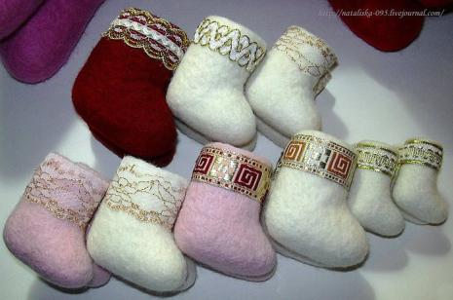
Валенки.
История русского валенка

Slide 2
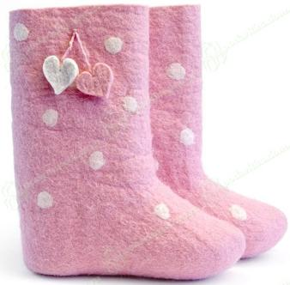
Ходит в этой обуви Дед Мороз зимой.
Бегает по улице ребятня гурьбой.
Домовой в них ходит – охраняет дом.
Круглый год их носит работящий гном.
Что это такое? Ну-ка, назови.
Милые и теплые валенки твои.

Slide 3
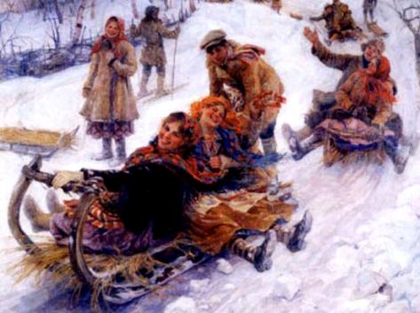
История первого валенка.
Валенки-
исконно
русская обувь. Слово «Валенки» неотделимо от традиционного представления
о России, с ее русской зимой и снежными просторами.

Slide 4
Известно, что катанки жаловал Петр I, который помимо прочих достоинств, находил в них лечебные цели. После больших праздников и гуляний он любил попариться в бане, окунуться в прорубь. Потом требовал горячих щей и надевал валенки. Тёплая обувь должна была обеспечить лучшую циркуляцию крови.

Slide 5
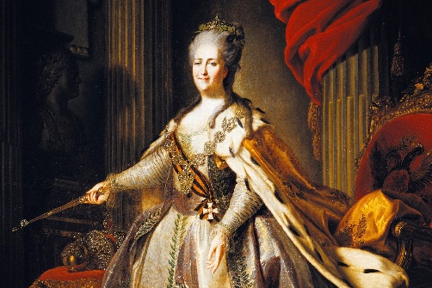
Екатерина Великая имела первые пимы, которые она носила под кринолиновым платьем на своих больных ногах. Для неё специально изобрели мягкие чёсанки из тонкой шерсти.

Slide 6
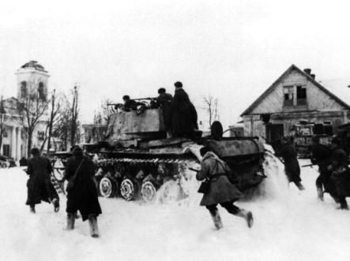
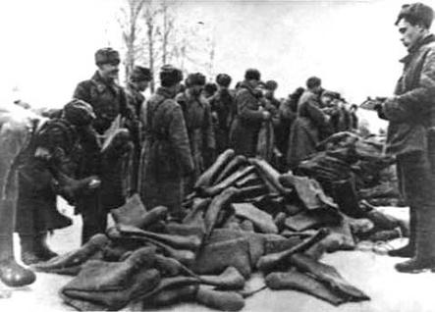
Валенки не раз спасали русского человека во времена невзгод, чему свидетельствуют фотографии с фронтов войны.

Slide 7
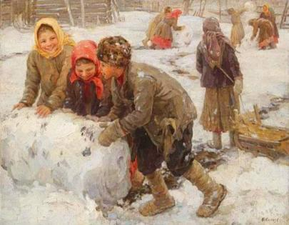
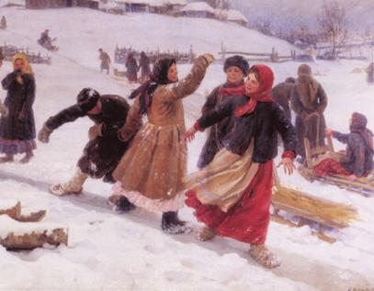
Валенки на Руси были очень дорогим подарком, а иметь собственные валенки было престижно. Валенки берегли, носили по очереди, передавали по наследству.

Slide 8
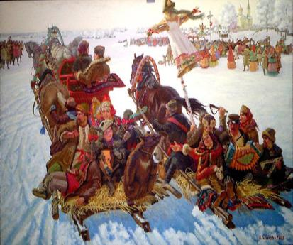
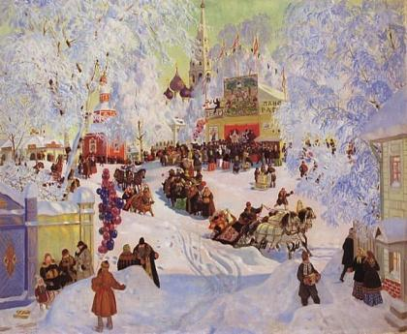
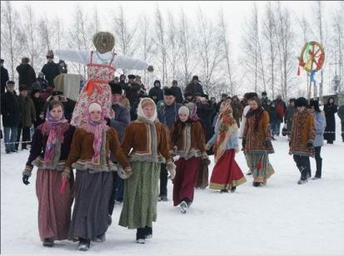
Валенки являлись лучшей обувью для гуляний на Руси. В них праздновали масленицу, колядовали, водили хороводы, плясали под гармонь.

Slide 9
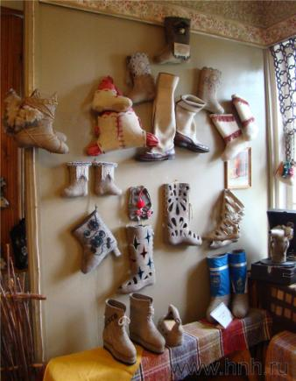
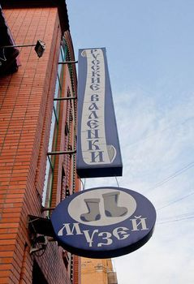
Существуют три музея валенок: в Москве, в мордовском селе Урусове и в городе Мышкине Ярославской области.

Slide 10
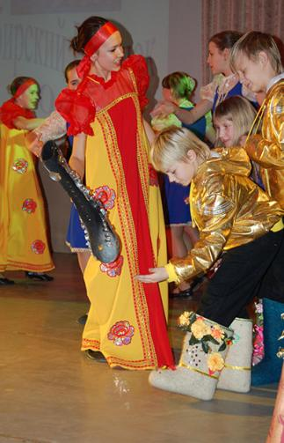
Как ещё могут называться валенки ?
В зависимости от региона России:
«пимы» – в Сибири;
«чесанки» и «катанки» – в Нижнем Новгороде;
«валенцы» - в Тамбовской и Тверской областях.
В зависимости от шерсти:
«волнушечки» и «выходки» – валенки из козьей шерсти;
«катанки» – из овечьей.

Slide 11
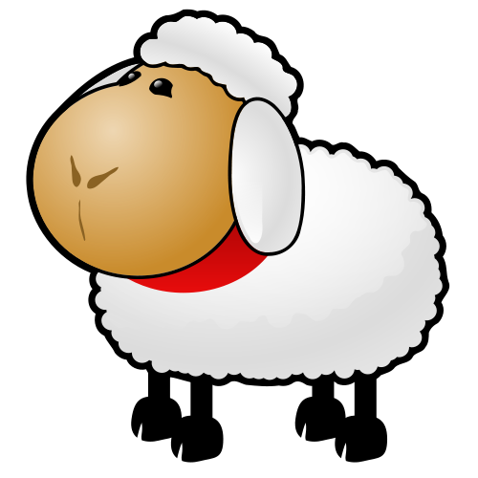
Валенки— тёплые войлочные сапоги из свалянной овечьей шерсти.

Slide 12
Валенки — это традиционная русская обувь, которая используется для ходьбы по сухому снегу.
Валенки бывают коричневого, чёрного, серого, и белого цвета

Slide 13
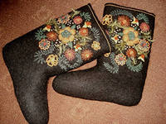
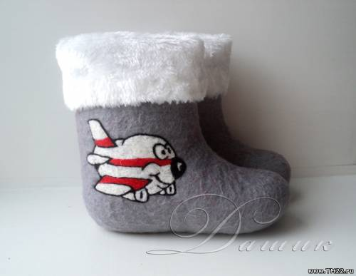
Но в последние годы выпускаются валенки самых разных цветов.

Slide 14
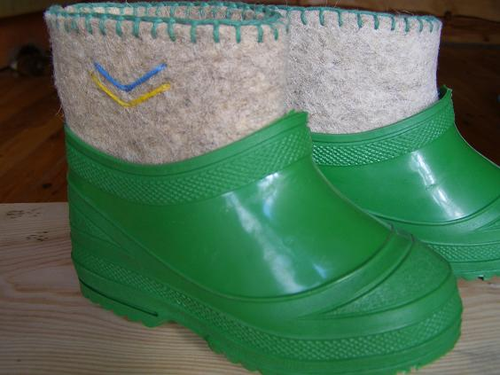
Самый главный недостаток валенок- это их не влагостойкость , и поэтому придумали галоши.

Slide 15
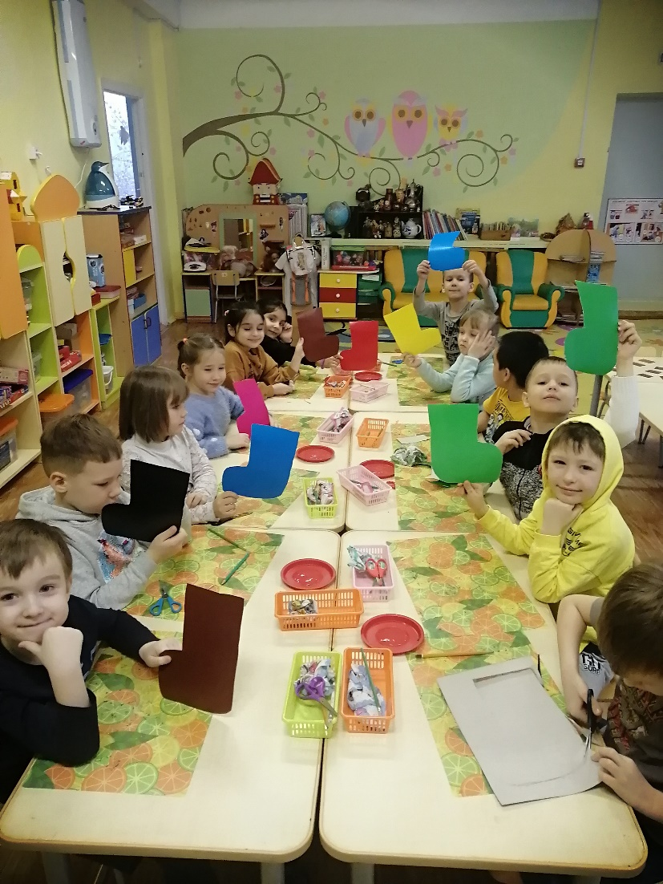
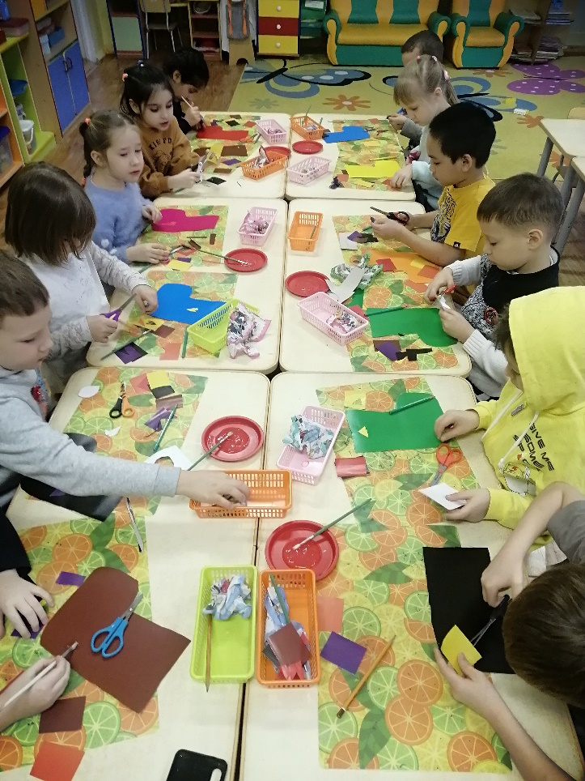
Дети, а давайте создадим и мы свой музей валенок?
Я вам предлагаю стать модельерами. Каждый выберет себе валенок и украсит.

Slide 16
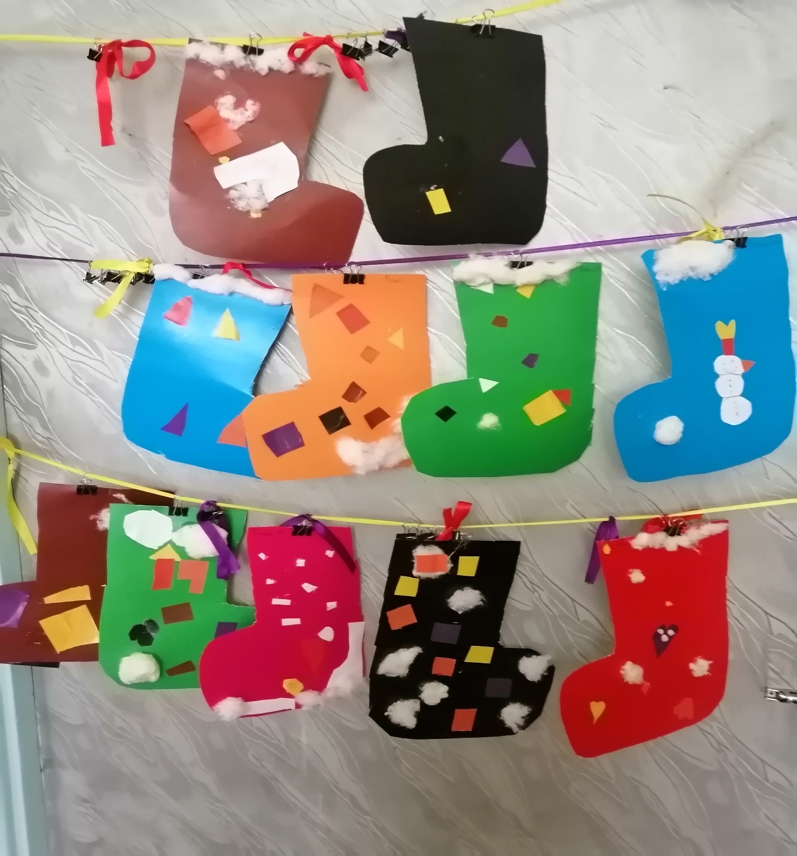
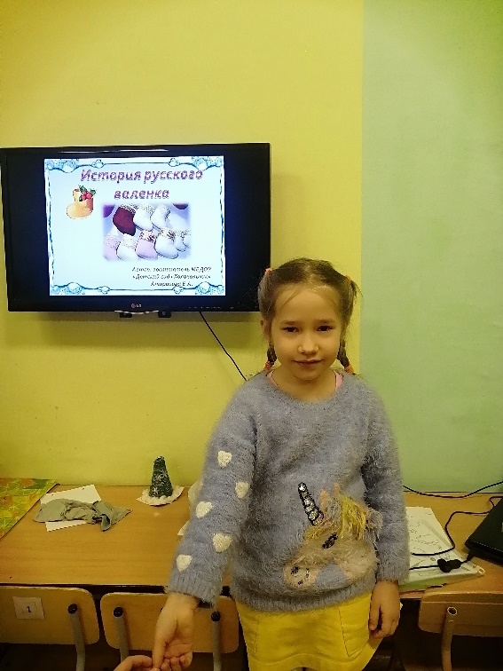
Музей «Валенки расписные»

Slide 17
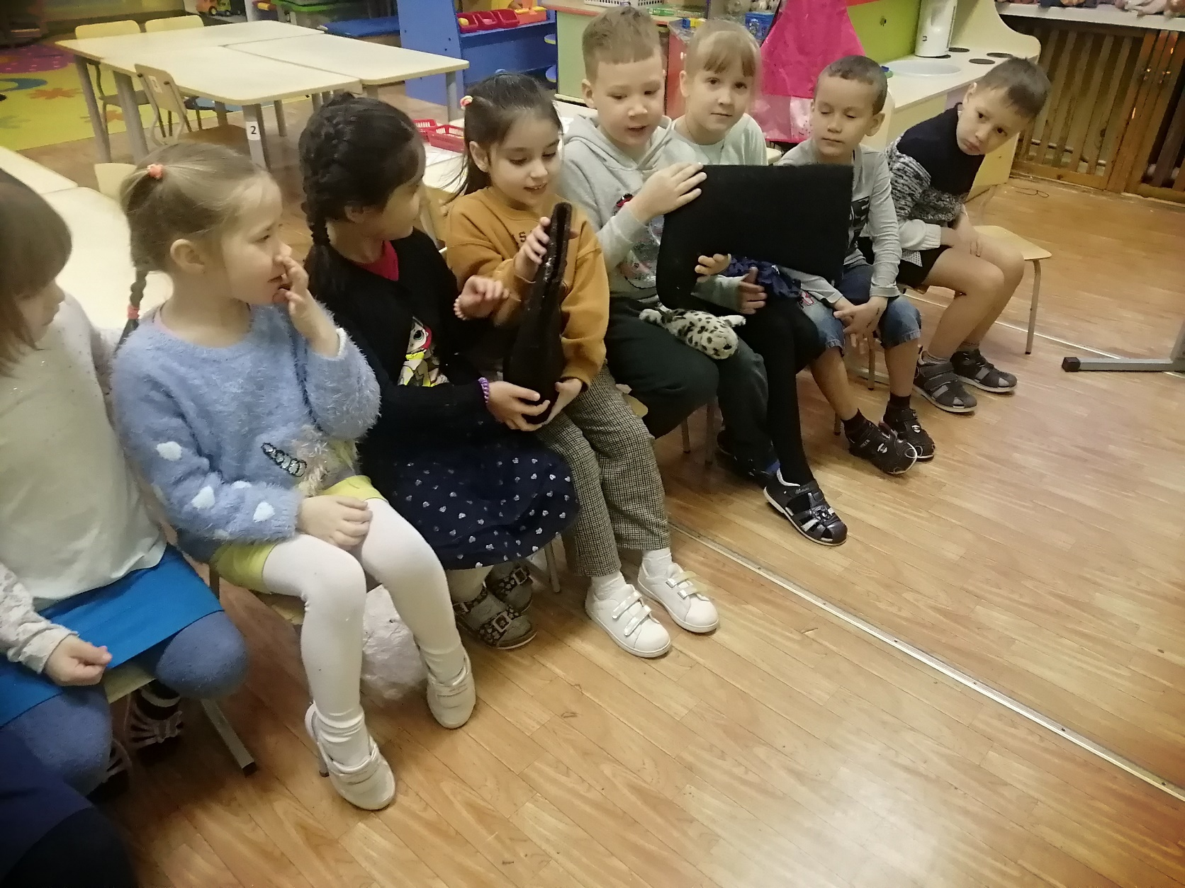
Игра «Передай валенки»

Slide 18
Спасибо за внимание Головко Светлана Владимировна

